Slide 1
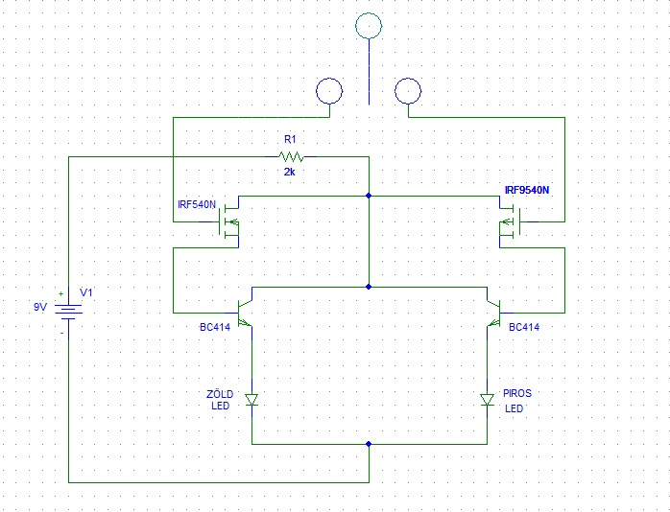
LED DIÓDÁS ELEKTROSZKÓP

